Slide 1



Slide 2
به نام خدا
بازبینی کد (Code Review)
فرهنگ، چک‌لیست و بررسی عملی Pull Request
شبنم خیری
طاهره جعفری

Slide 3





مقدمه و معرفی بازبینی کد
اهمیت و اصول بازبینی حرفه‌ای
فهرست مطالب
معیارها و چک‌لیست بازبینی کد
بررسی نمونه کد و تست آن
فرایند عملی بازبینی در GitHub
جمع‌بندی

Slide 4



مقدمه
در پروژه‌های نرم‌افزاری، چندین توسعه‌دهنده به‌صورت هم‌زمان روی بخش‌های مختلف کد کار می‌کنند.
پیش از ادغام تغییرات، باید کیفیت و صحت آن‌ها بررسی شود.
بازبینی کد به شناسایی خطاها، افزایش امنیت و بهبود خوانایی کمک می‌کند.
هدف این ارائه، بررسی اصول حرفه‌ای Code Reviewو نمایش یک نمونه عملی است.

Slide 5

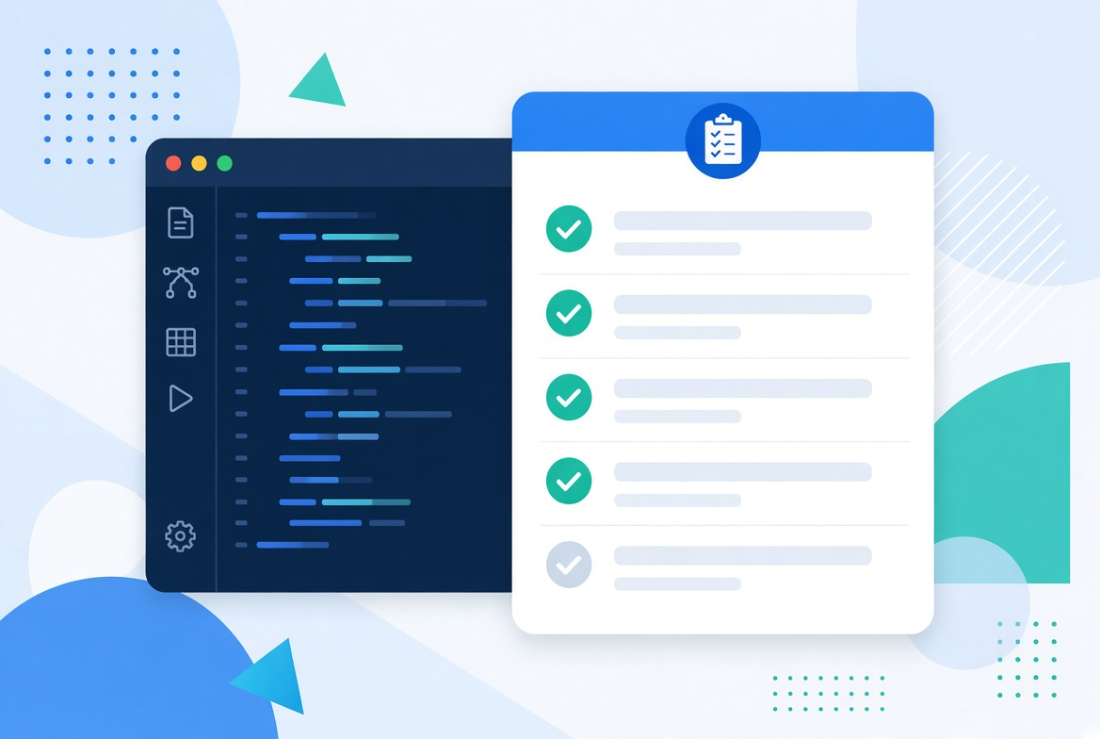
Code Review چیست؟
بازبینی کد فرایند بررسی تغییرات برنامه توسط یک یا چند توسعه‌دهنده، پیش از ادغام آن‌ها در شاخه اصلی پروژه است.
مقدمه و معرفی بازبینی کد
اهداف اصلی
شناسایی خطاهای برنامه‌نویسی
بررسی امنیت و عملکرد کد
افزایش خوانایی و قابلیت نگهداری
انتقال دانش میان اعضای تیم
جلوگیری از ورود مشکلات به نسخه نهایی نرم‌افزار
اهمیت و اصول بازبینی حرفه‌ای
معیارها و چک‌لیست بازبینی کد
بررسی نمونه کد و تست آن
فرایند عملی بازبینی در GitHub
جمع‌بندی

Slide 6





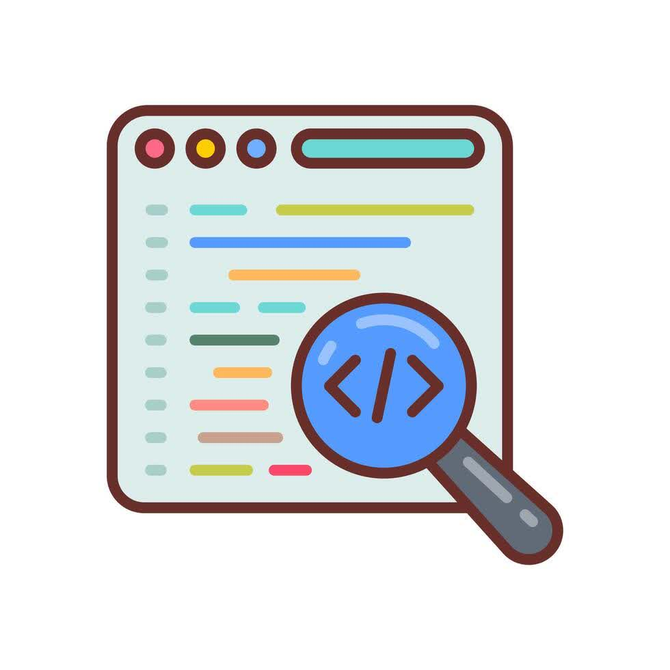
اهمیت Code Review
مقدمه و معرفی بازبینی کد
افزایش کیفیت
افزایش امنیت
بهبود همکاری
کاهش هزینه‌ها
یکپارچگی کد
اهمیت و اصول بازبینی حرفه‌ای
معیارها و چک‌لیست بازبینی کد
بررسی نمونه کد و تست آن
شناسایی مشکلات پیش از انتشار
بررسی ورودی‌ها، دسترسی‌ها و اطلاعات حساس
انتقال تجربه میان اعضای تیم
رفع زودهنگام خطاها
رعایت استانداردهای مشترک پروژه
فرایند عملی بازبینی در GitHub
جمع‌بندی

Slide 7
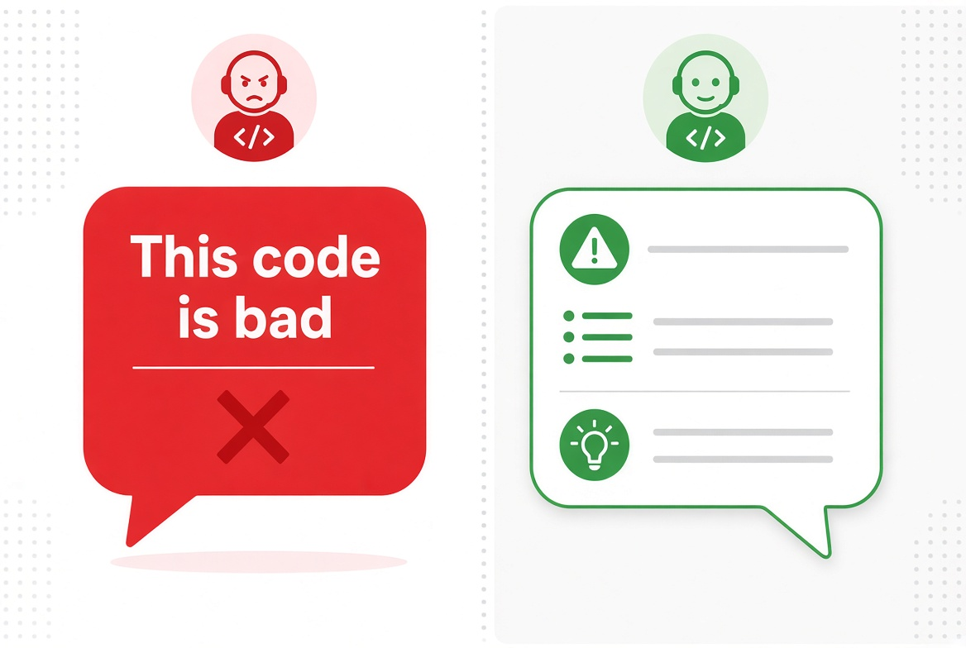
فرهنگ بازبینی حرفه‌ای
اصول یک بازبینی مؤثر:
تمرکز بر کد، نه شخصیت برنامه‌نویس
ارائه بازخورد محترمانه و دقیق
توضیح دلیل هر ایراد
پیشنهاد راه‌حل در صورت امکان
پذیرش نقد و گفت‌وگوی فنی
اولویت دادن به کیفیت محصول و همکاری تیمی
مقدمه و معرفی بازبینی کد
اهمیت و اصول بازبینی حرفه‌ای
معیارها و چک‌لیست بازبینی کد
بررسی نمونه کد و تست آن
فرایند عملی بازبینی در GitHub
جمع‌بندی

Slide 8
چه چیزهایی را بررسی کنیم؟
مقدمه و معرفی بازبینی کد
صحت عملکرد (Correctness) : آیا کد نیازمندی را برآورده می‌کند؟
امنیت (Security) :آیا ورودی‌ها و دسترسی‌ها به‌درستی بررسی شده‌اند؟
خوانایی (Readability) : آیا کد قابل فهم است؟
کارایی (Performance) : آیا عملیات غیرضروری انجام می‌شود؟
تست‌پذیری (Testability) : آیا تست مناسب وجود دارد؟
قابلیت نگهداری (Maintainability) : آیا تغییرات آینده آسان خواهند بود؟
اهمیت و اصول بازبینی حرفه‌ای
معیارها و چک‌لیست بازبینی کد
بررسی نمونه کد و تست آن
فرایند عملی بازبینی در GitHub
جمع‌بندی

Slide 9
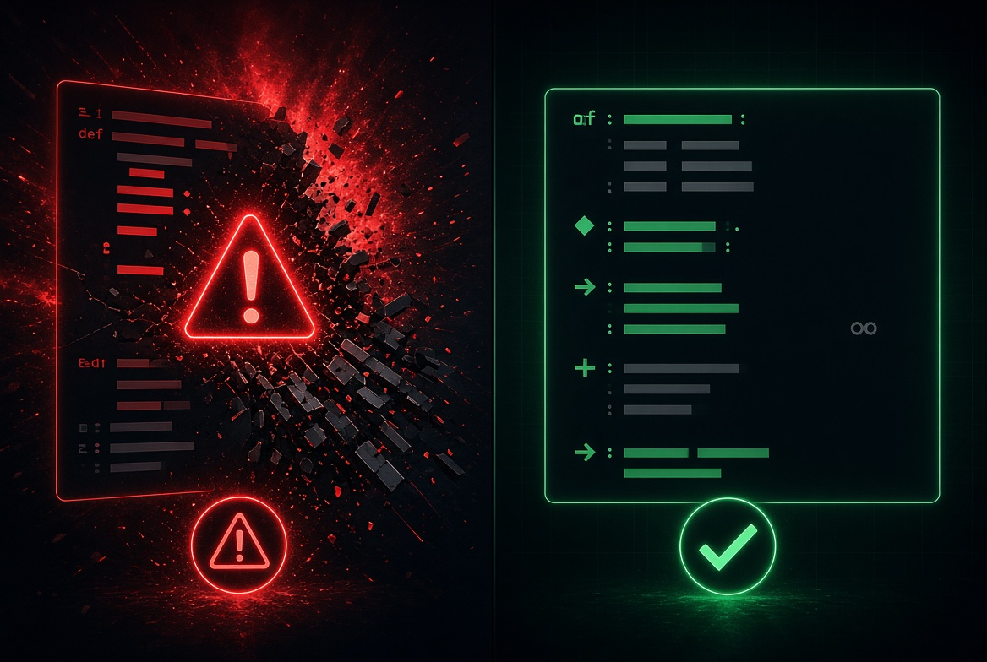
چک‌لیست بازبینی کد
پیش از تأیید Pull Request، این موارد را بررسی می‌کنیم:
هدف تغییر مشخص است.
تغییرات با نیازمندی پروژه سازگارند.
حالت‌های مرزی بررسی شده‌اند.
تست‌های مناسب اضافه یا به‌روزرسانی شده‌اند.
اطلاعات محرمانه یا کلیدهای دسترسی افشا نشده‌اند.
خطاهای امنیتی احتمالی بررسی شده‌اند.
کد خوانا و قابل نگهداری است.
مستندات موردنیاز به‌روز شده‌اند.
مقدمه و معرفی بازبینی کد
اهمیت و اصول بازبینی حرفه‌ای
معیارها و چک‌لیست بازبینی کد
بررسی نمونه کد و تست آن
فرایند عملی بازبینی در GitHub
جمع‌بندی

Slide 10
کامنت خوب و بد
مقدمه و معرفی بازبینی کد
کامنت نامناسب
This code is bad.
این کامنت مبهم است؛ مشکل مشخص نیست و راهنمایی مفیدی ارائه نمی‌دهد.
اهمیت و اصول بازبینی حرفه‌ای
معیارها و چک‌لیست بازبینی کد
بررسی نمونه کد و تست آن
کامنت مناسب
What happens if the input list is empty? This may raise ZeroDivisionError. Could we handle this case?
این کامنت مشکل احتمالی را توضیح می‌دهد و درخواست اصلاح مشخصی دارد.
فرایند عملی بازبینی در GitHub
جمع‌بندی

Slide 11
مثال عملی از یک باگ
مثال عملی از یک باگ
مقدمه و معرفی بازبینی کد
def calculate_average(scores):
return sum(scores) / len(scores(
کد اولیه (مشکل):
اگر فهرست scores خالی باشد، تقسیم بر صفر رخ می‌دهد و خطای ZeroDivisionError ایجاد می‌شود.
اهمیت و اصول بازبینی حرفه‌ای
معیارها و چک‌لیست بازبینی کد
def calculate_average(scores):
if not scores:
return None
return sum(scores) / len(scores)
نسخه اصلاح‌شده:
در این مثال، رفتار ورودی خالی مشخص شده است. در یک پروژه
واقعی باید تعیین کنیم که خروجی None مناسب است یا بهتر است خطای مشخصی ایجاد شود.
بررسی نمونه کد و تست آن
فرایند عملی بازبینی در GitHub
جمع‌بندی

Slide 12
تست کد اصلاح‌شده
مقدمه و معرفی بازبینی کد
نکات مهم:
تست ورودی معمولی
تست ورودی خالی
بررسی رفتار مورد انتظار
اجرای تست‌ها پیش از ادغام تغییرات
from average import calculate_average
def test_average():
assert calculate_average([10, 20, 30]) == 20
def test_empty_list():
assert calculate_average([]) is None
اهمیت و اصول بازبینی حرفه‌ای
معیارها و چک‌لیست بازبینی کد
بررسی نمونه کد و تست آن
فرایند عملی بازبینی در GitHub
جمع‌بندی

Slide 13


تصمیم‌های بازبین
سه نوع اقدام رایج درPull Request :
ارائه پرسش یا پیشنهاد بدون درخواست رسمی تغییر
مقدمه و معرفی بازبینی کد
ثبت نظر
اهمیت و اصول بازبینی حرفه‌ای
وجود ایرادهایی که باید پیش از ادغام برطرف شوند
معیارها و چک‌لیست بازبینی کد
درخواست اصلاح
بررسی نمونه کد و تست آن
بازبین تغییرات را بررسی کرده و آن‌ها را قابل قبول می‌داند
✔
فرایند عملی بازبینی در GitHub
تأیید
توجه:
تأیید به‌تنهایی تضمین نمی‌کند که کد بدون خطاست؛ تست‌ها و کنترل‌های پروژه نیز اهمیت دارند.
جمع‌بندی

Slide 14

فرایند بررسی Pull Request
مقدمه و معرفی بازبینی کد
ایجاد شاخه جدید Branch))
اعمال تغییرات و ثبت نظرات
ایجاد Pull Request
بررسی فایل‌های تغییرکرده
ثبت کامنت روی خط موردنظر
اصلاح کد و اجرای تست‌ها
بررسی مجدد و تأیید
ادغام تغییرات Merge))
اهمیت و اصول بازبینی حرفه‌ای
معیارها و چک‌لیست بازبینی کد
بررسی نمونه کد و تست آن
فرایند عملی بازبینی در GitHub
جمع‌بندی

Slide 15
مطالعه موردی واقعی
مقدمه و معرفی بازبینی کد
اهمیت و اصول بازبینی حرفه‌ای
معیارها و چک‌لیست بازبینی کد
بررسی نمونه کد و تست آن
فرایند عملی بازبینی در GitHub
جمع‌بندی

Slide 16
دمو عملی
مقدمه و معرفی بازبینی کد
اهمیت و اصول بازبینی حرفه‌ای
معیارها و چک‌لیست بازبینی کد
بررسی نمونه کد و تست آن
فرایند عملی بازبینی در GitHub
جمع‌بندی

Slide 17
مستندات و همکاری تیمی
مقدمه و معرفی بازبینی کد
اهمیت و اصول بازبینی حرفه‌ای
معیارها و چک‌لیست بازبینی کد
بررسی نمونه کد و تست آن
فرایند عملی بازبینی در GitHub
جمع‌بندی

Slide 18

جمع‌بندی
مقدمه و معرفی بازبینی کد
بازخورد مؤثر باید دقیق، محترمانه و قابل اقدام باشد.
Code Review بخش مهمی از توسعه حرفه‌ای نرم‌افزار است.
اهمیت و اصول بازبینی حرفه‌ای
معیارها و چک‌لیست بازبینی کد
تست‌ها و بررسی امنیتی باید در کنار بازبینی کد قرار گیرند.
چک‌لیست منظم باعث می‌شود نکات مهم فراموش نشوند.
بررسی نمونه کد و تست آن
فرایند عملی بازبینی در GitHub
جمع‌بندی

Slide 19
منابع
GitHub Docs — Reviewing proposed changes in a pull request: https://docs.github.com/en/pull-requests/collaborating-with-pull-requests/reviewing-changes-in-pull-requests
GitHub Docs — Commenting on a pull request: https://docs.github.com/en/pull-requests/collaborating-with-pull-requests/reviewing-changes-in-pull-requests/commenting-on-a-pull-request
راهنمای Git و GitHub )https://codeyad.com/course/learn-git-and-github(
https://www.aparat.com/v/zyh53n2
مقدمه و معرفی بازبینی کد
اهمیت و اصول بازبینی حرفه‌ای
معیارها و چک‌لیست بازبینی کد
بررسی نمونه کد و تست آن
فرایند عملی بازبینی در GitHub
جمع‌بندی

Slide 20
مقدمه و معرفی بازبینی کد
هدف نهایی،
افزایش کیفیت نرم‌افزار و بهبود همکاری تیمی است.
اهمیت و اصول بازبینی حرفه‌ای
پایان
معیارها و چک‌لیست بازبینی کد
بررسی نمونه کد و تست آن
فرایند عملی بازبینی در GitHub
جمع‌بندی

